Slide 1

Возможности платформы ISMART в обучении детей с ограниченными возможностями здоровья
Шелковая Мария Сергеевна,
Учитель-начальных классов

Slide 2

Познавательное развитие подразумевает
развитие всех психических процессов, с помощью которых человек познает окружающий мир, себя и других людей.
Коммуникативная компетентность – умение общаться, быстро и чётко устанавливать деловые и дружеские контакты с людьми и умение воплотить знания на практике.

Slide 3
Цифровые образовательные технологии
Позволяют:
усилить образовательные эффекты;
повысить качество усвоения материала;
осуществить дифференцированный подход к обучающимся с разным уровнем готовности к обучению;
повысить познавательную активность;
организовать одновременно детей, обладающих различными способностями и возможностями;
воспитывать самостоятельность, способность к самообразованию.
Формы:
Компьютерные презентации
Работа с интерактивной доской (игры, тесты, тренировочные упражнения)
Видео и аудио фрагменты.
Готовые программные продукты: учебные диски, электронные библиотеки, виртуальные экскурсии, и др.

Slide 5
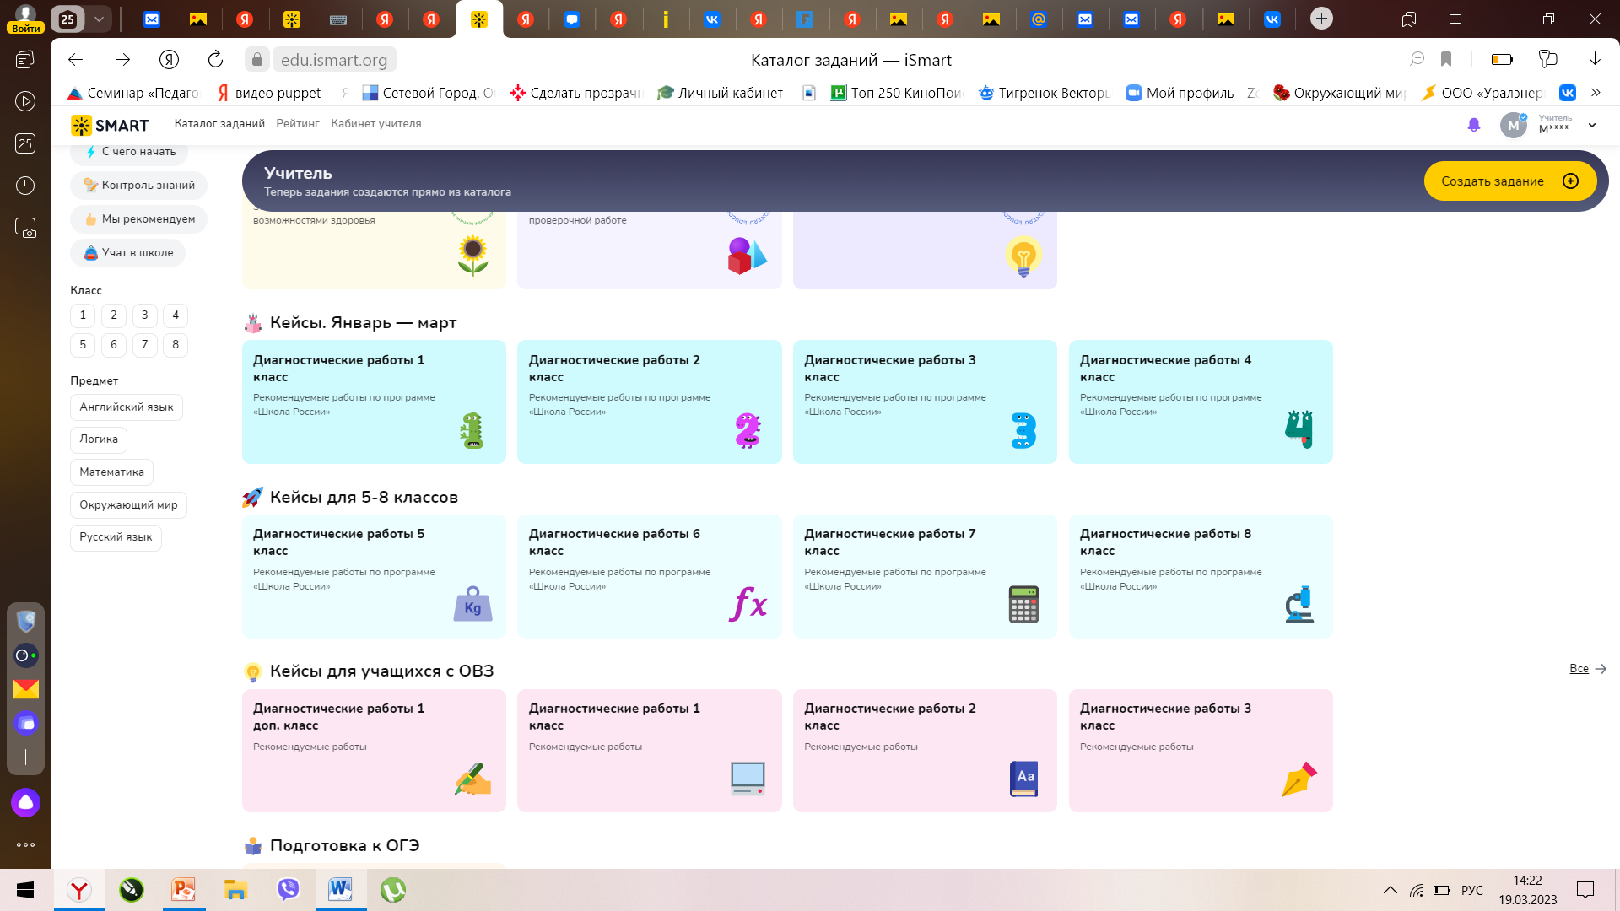

Slide 6
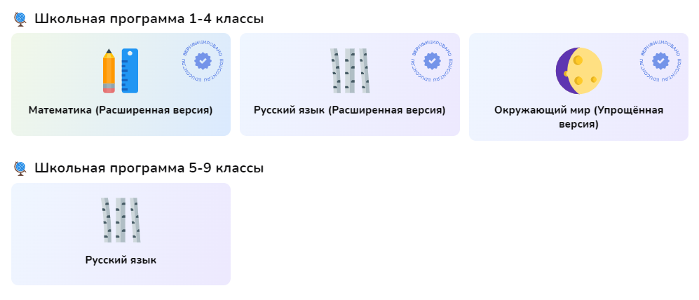

Slide 7
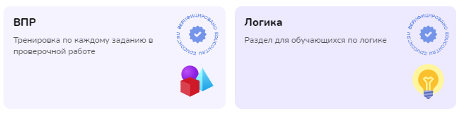
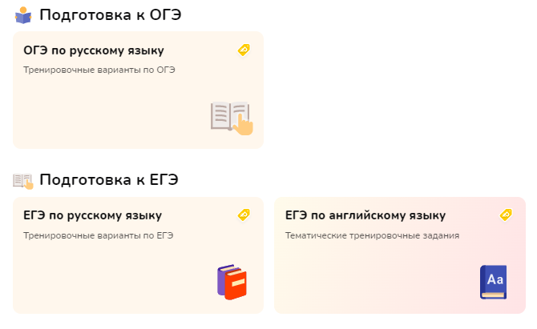

Slide 8
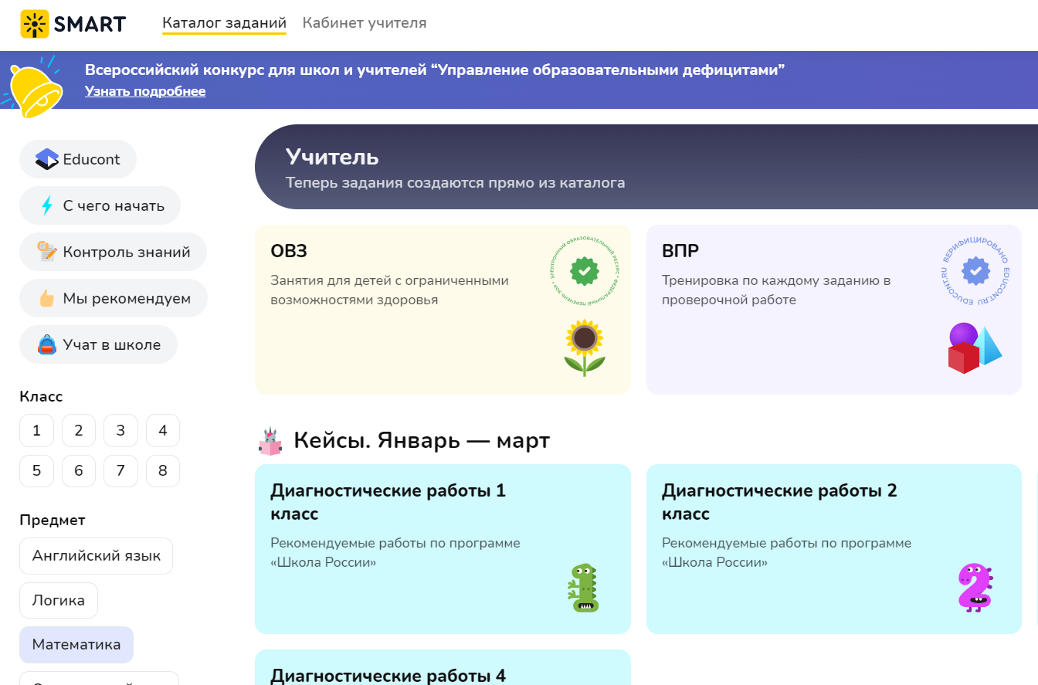

Slide 9
В соответствии с ФГОС ОВЗ
На основе АООП НОО для обучающихся с ЗПР, варианты 7.1, 7.2
На основе АООП НОО для обучающихся с РАС, варианты 8.1, 8.2, 8.3

Slide 10
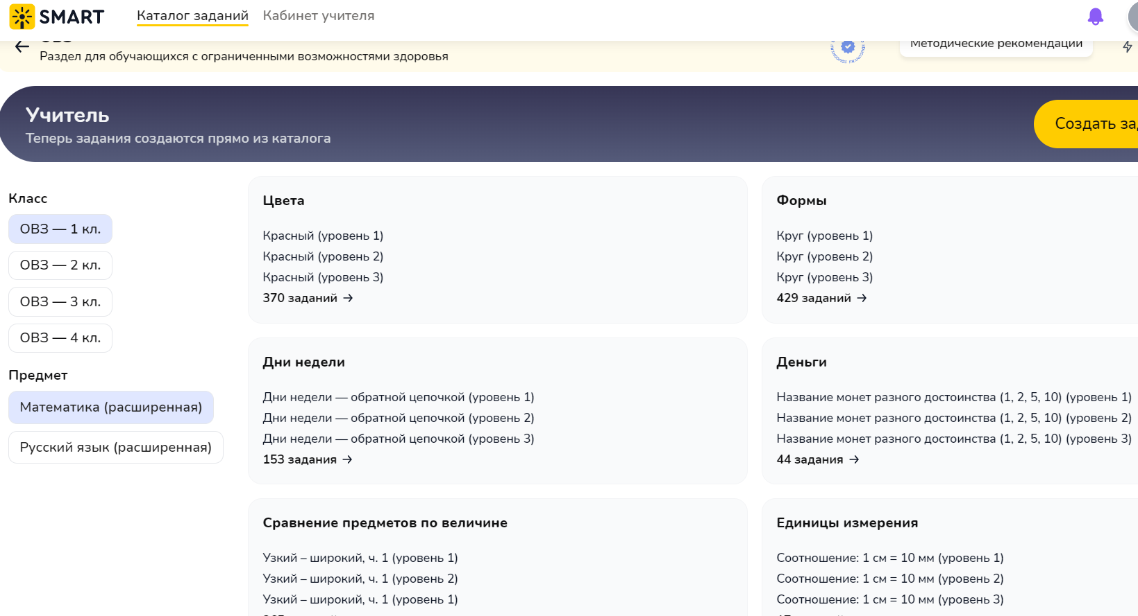

Slide 11
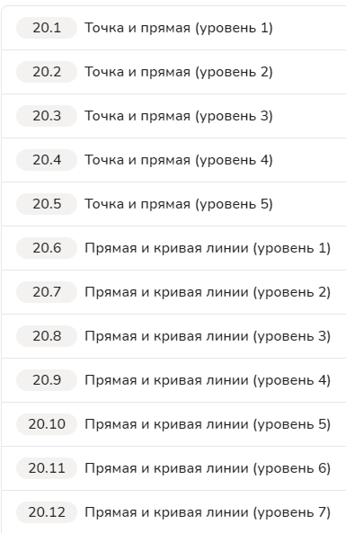
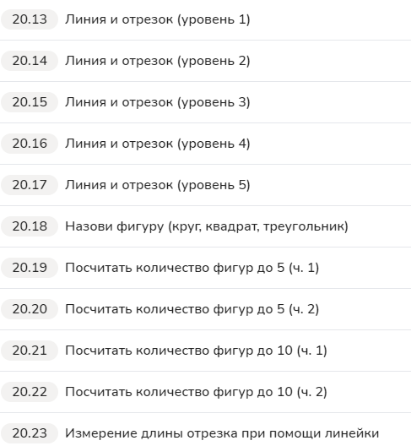
Изучение геометрического материала

Slide 12
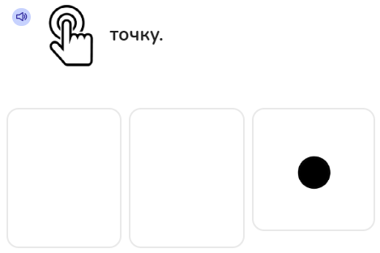
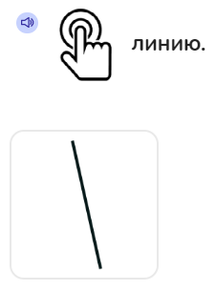
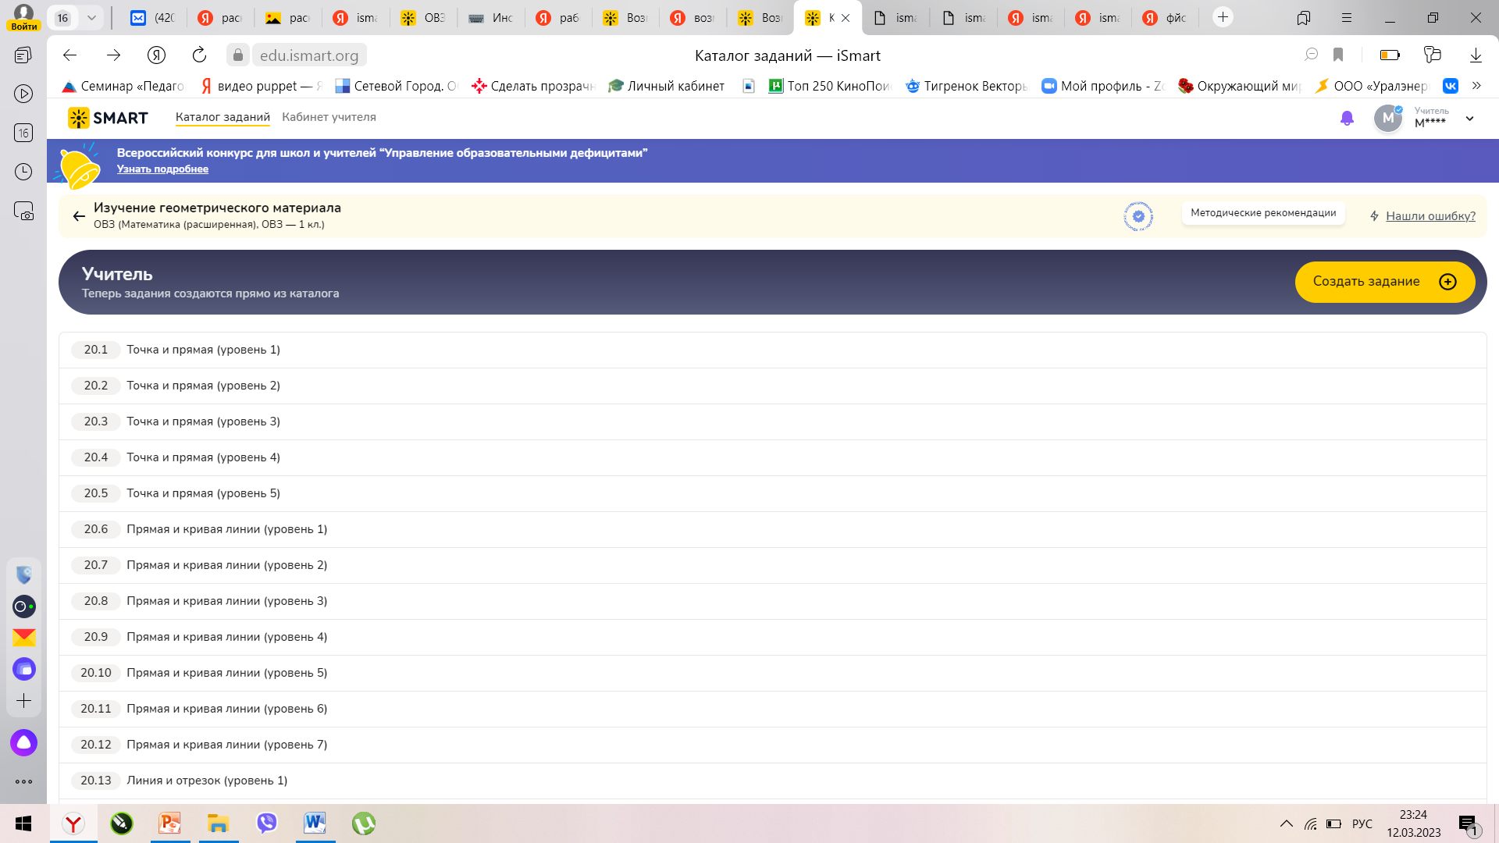
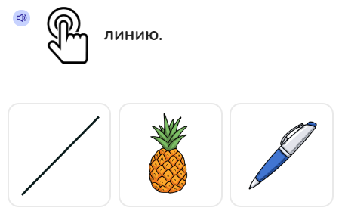
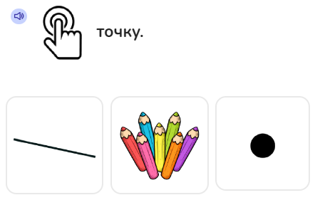

Изучение геометрического материала
2 уровень
1 уровень
3 уровень
4 уровень
5 уровень

Slide 13
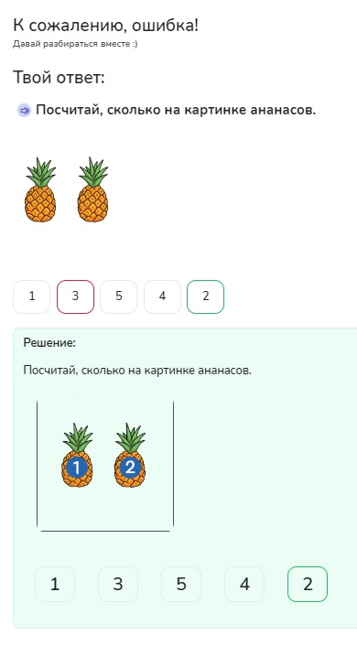
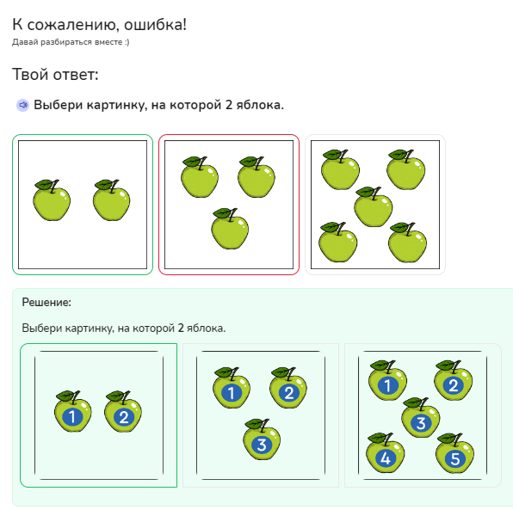

Slide 14
Принцип безошибочного обучения
Система поэтапного уменьшения подсказок от «большей к меньшей» для формирования самостоятельного обучения
Уровневая система обучения для учеников с разной степенью

Slide 15
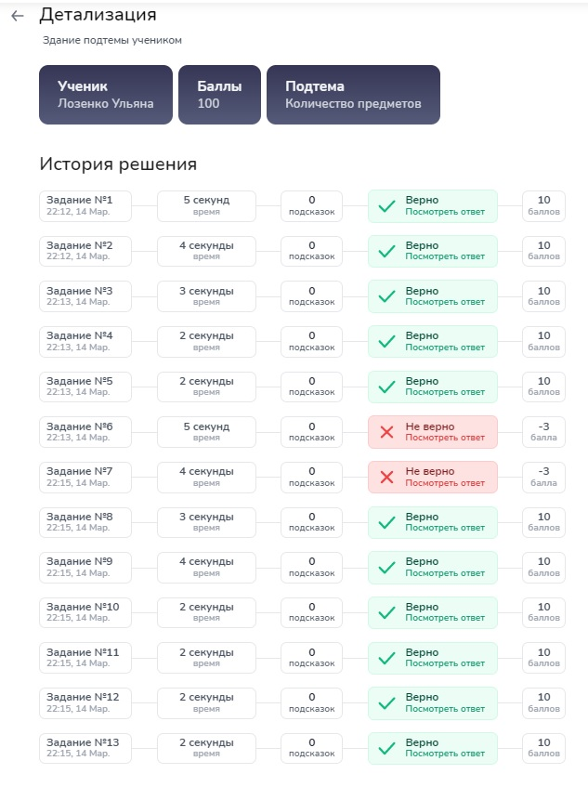

Slide 16
Особенности детей с ОВЗ | Преимущества платформы
Наглядно-образное мышление | Высокий уровень наглядности: иллюстрации, схемы, таблицы и т.д.
Кратковременная память | Много заданий на повторение
Снижение познавательной активности, замедленный темп переработки информации | Задания повторяются несколько раз, в разных формах, алгоритмах и последовательности,
Низкая работоспособность в результате повышенной истощаемости | Смена видов деятельности

Slide 17
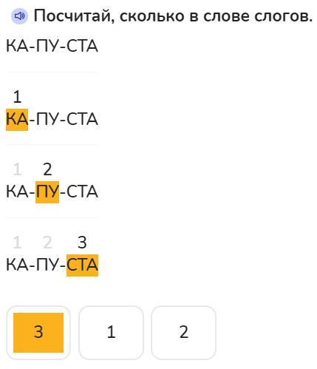
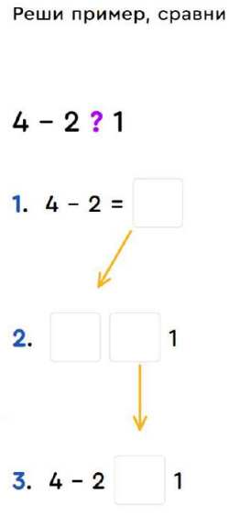
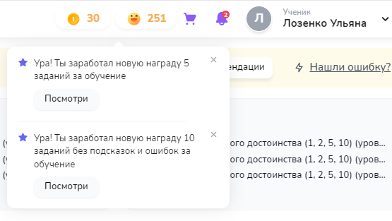
Тщательный подбор визуальной поддержки;
Наглядный алгоритм выполнения задания

Slide 18
Спасибо за внимание!

